Slide 1
北欧の図書館
８AWK1128 水沼あやか

Slide 2
図書館員
専門職（司書）と非専門職（事務職）の区別は明確で、両者の仕事内容はまったく異なっている。専門職は図書館運営、企画立案、専門的なスキルが必要とされる情報サービス、調査活動などの業務を、非専門職は貸出・返却、排架などの業務を担当する。
北欧では貸出・返却、返却図書のソーティングが自動化されている場合も多いので、その場合は機械に不慣れな利用者をサポートするための業務や排架作業が事務職の中心となっている。

Slide 3
利用者
利用者は老若男女、誰もが利用しているわけではなく、高齢者や乳幼児を連れた親（父親の方が多い）が多い。
図書館の開館は月曜日から土曜日の10時から19時まで（土曜日は14時まで）というのが普通で、日曜日は冬期を除いて休館である。

Slide 4
コミュニティー情報センターとしての 公共図書館
どの図書館でも利用者に電子メディアやインターネットへのアクセスを提供することはもちろん、来館しない利用者へのサービスのツールとして、インターネットを活用していくことに熱心に取り組んでいる。
図書館の基本的なサービスは、どの地域でも等しく受けることが可能で、コミュニティの情報センターとしての役割をしっかりと果たしている。最近は館内での文化活動、生涯学習支援に特に力を入れはじめている。図書館に併設されたカフェや、美しく並べられた各種のパンフレットも図書館を魅力的な空間にしている。

Slide 5
図書館の中の北欧デザイン
北欧の図書館が最もにぎわうのは秋から冬の間で、図書館は第二の居間の役割を果たしている。家で落ち着いて楽しいときを過ごせるような空間をつくっている。
図書館のバックヤードには、居心地のよいリビングとキッチンがある。スタッフがそうしたスペースに集う時間も大切にされている。

Slide 6
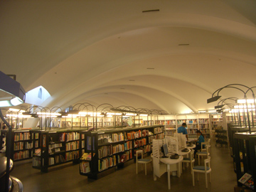

Slide 7
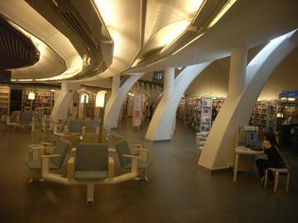

Slide 8
多文化サービス
北欧には多様な民族的、言語的、文化的背景を持つ住民が多く住んでおり、そういった住民の図書館の利用率が近年増加している。そのため図書館では図書、CD-ROM、DVDなど様々なメディアによる多言語資料の提供を通して、住民へのサービスに努めている。全国レベルで多言語資料の収集・組織化・提供し、図書館職員への多文化図書館サービスの支援を専門に行なう多言語図書館センターも北欧各国に設置され、サービスのバックアップ体制が整っている。

Slide 9
多文化サービス
公共図書館は住民への基本的な生活情報へのアクセスの支援や、居住地の主要語の学習や生活に必要な文書の読み書きの支援も行なっている。
またその他の住民に向けては、文化を理解するためのプログラムや展示会やワークショップが、開催されている。

Slide 10
北欧の図書館の悩み
国全体では図書館の財政難とそれに伴う人員の削減と分館の閉鎖、他の文化施設との競合、子どもたちの図書館利用率の減少などが、深刻な問題となっている。個々の館もそれぞれ固有の課題を持っており、共通しているのは、図書館の利用者層が限られていること、図書館には多様な機能があるのに利用者がもっぱら本を借りるためだけに来館するというもの。図書館のイメージが単調だと悩むのは、北欧の図書館界でも同様である。 北欧の図書館の歴史は100年を越え、公共図書館は完全に人びとの生活の一部になっている。なじみがありすぎて図書館は取り立てて話題にならないのが目下の悩み…。

Slide 11
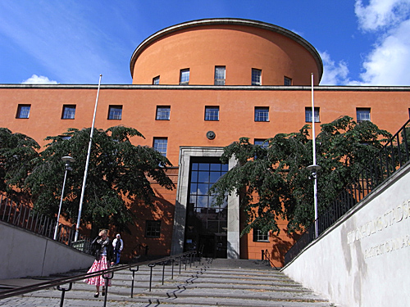

Slide 12
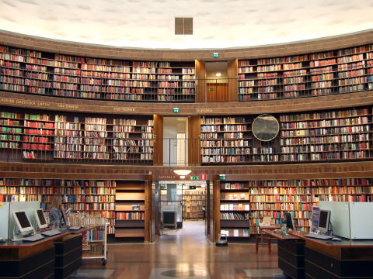

Slide 13
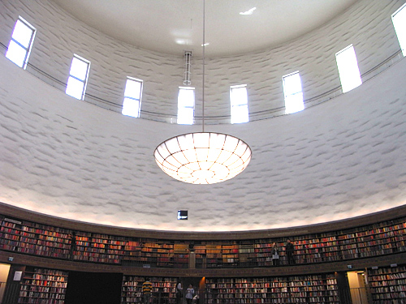

Slide 14
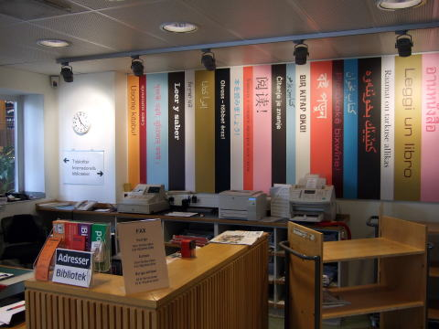

Slide 15
